Slide 1
La dimension transfrontalière de la protection de la nature
ESPON Luxemburg – Conférence annuelle
DURAND Frédéric (LISER)
8 novembre 2022, Luxembourg-ville

Slide 2
Introduction
Enjeu : l’habitabilité de notre planète, une problématique qui nous concerne tous → transition majeure de nos modes de production, de consommation, de déplacement, de vie.
Méthode : la décarbonation de la société, un défi necessaire et difficile à relever
Deux objectifs en lien avec la protection de la nature pour encadrer le développement territorial :
Objectif du gouvernement luxembourgeois : réduire de 55 % les émissions de CO₂ jusqu’à l’horizon 2030 (par rapport à 2004), puis atteindre la neutralité carbone d’ici 2050.
Objectif européen : zéro artificialisation net des sols d’ici 2050 afin de préserver les habitats naturels, leur biodiversité et les surfaces agricoles.

Slide 3
Objectifs de la présentation
Présenter des constats et les enjeux qui en découlent sur deux thématiques en lien avec la protection de la nature :
(i) Occupation et imperméabilisation du sol
(ii) Préservation de la nature et des paysages
Ce travail se base sur le diagnostic territorial de la Grande Région réalisé à l’échelle transfrontalière dans le cadre des travaux du SDTGR (Schéma de Développement Territorial de la Grande Région) en 2017-2018

Slide 4
1.1. Occupation du sol

Slide 5
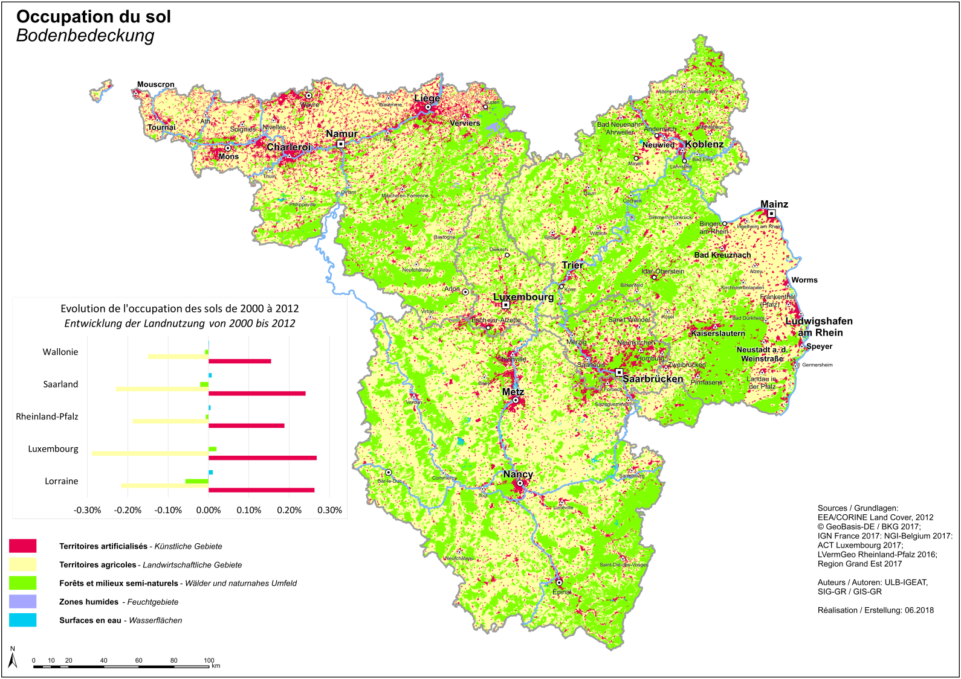
Insérer carte
<10%
52%
38%

Slide 6
1.2. Artificialisation et imperméabilisation des sols

Slide 7
Clarification des deux termes et enjeux
1) Artificialisation du sol (Land take)
« L'augmentation des surfaces artificielles au fil du temps (habitation, zones urbaines vertes, unités industrielles, commerces et transport…) ». (Commission européenne, 2011).
2) Imperméabilisation des sols (Soil sealing)
« Les sols imperméabilisés peuvent être définis comme la destruction ou la couverture des sols par des bâtiments, des constructions et des couches de matériaux artificiels totalement ou partiellement imperméables (asphalte, béton, etc.) ». (Commission européenne, 2011)
La lutte contre l’artificialisation et l’imperméabilisation des sols, un enjeu crucial
Ces deux processus sont associés à une perte de ressources naturelles et agricoles, de biodiversité ainsi qu’à une réduction des habitats naturels.
L’imperméabilisation du sol modifie les propriétés physiques du sol : favorise le ruissellement des eaux de pluie, au détriment de l’infiltration, ce qui accentue l’érosion des sols, perturbe la réalimentation des nappes phréatiques et augmente le risque de crue.

Slide 8
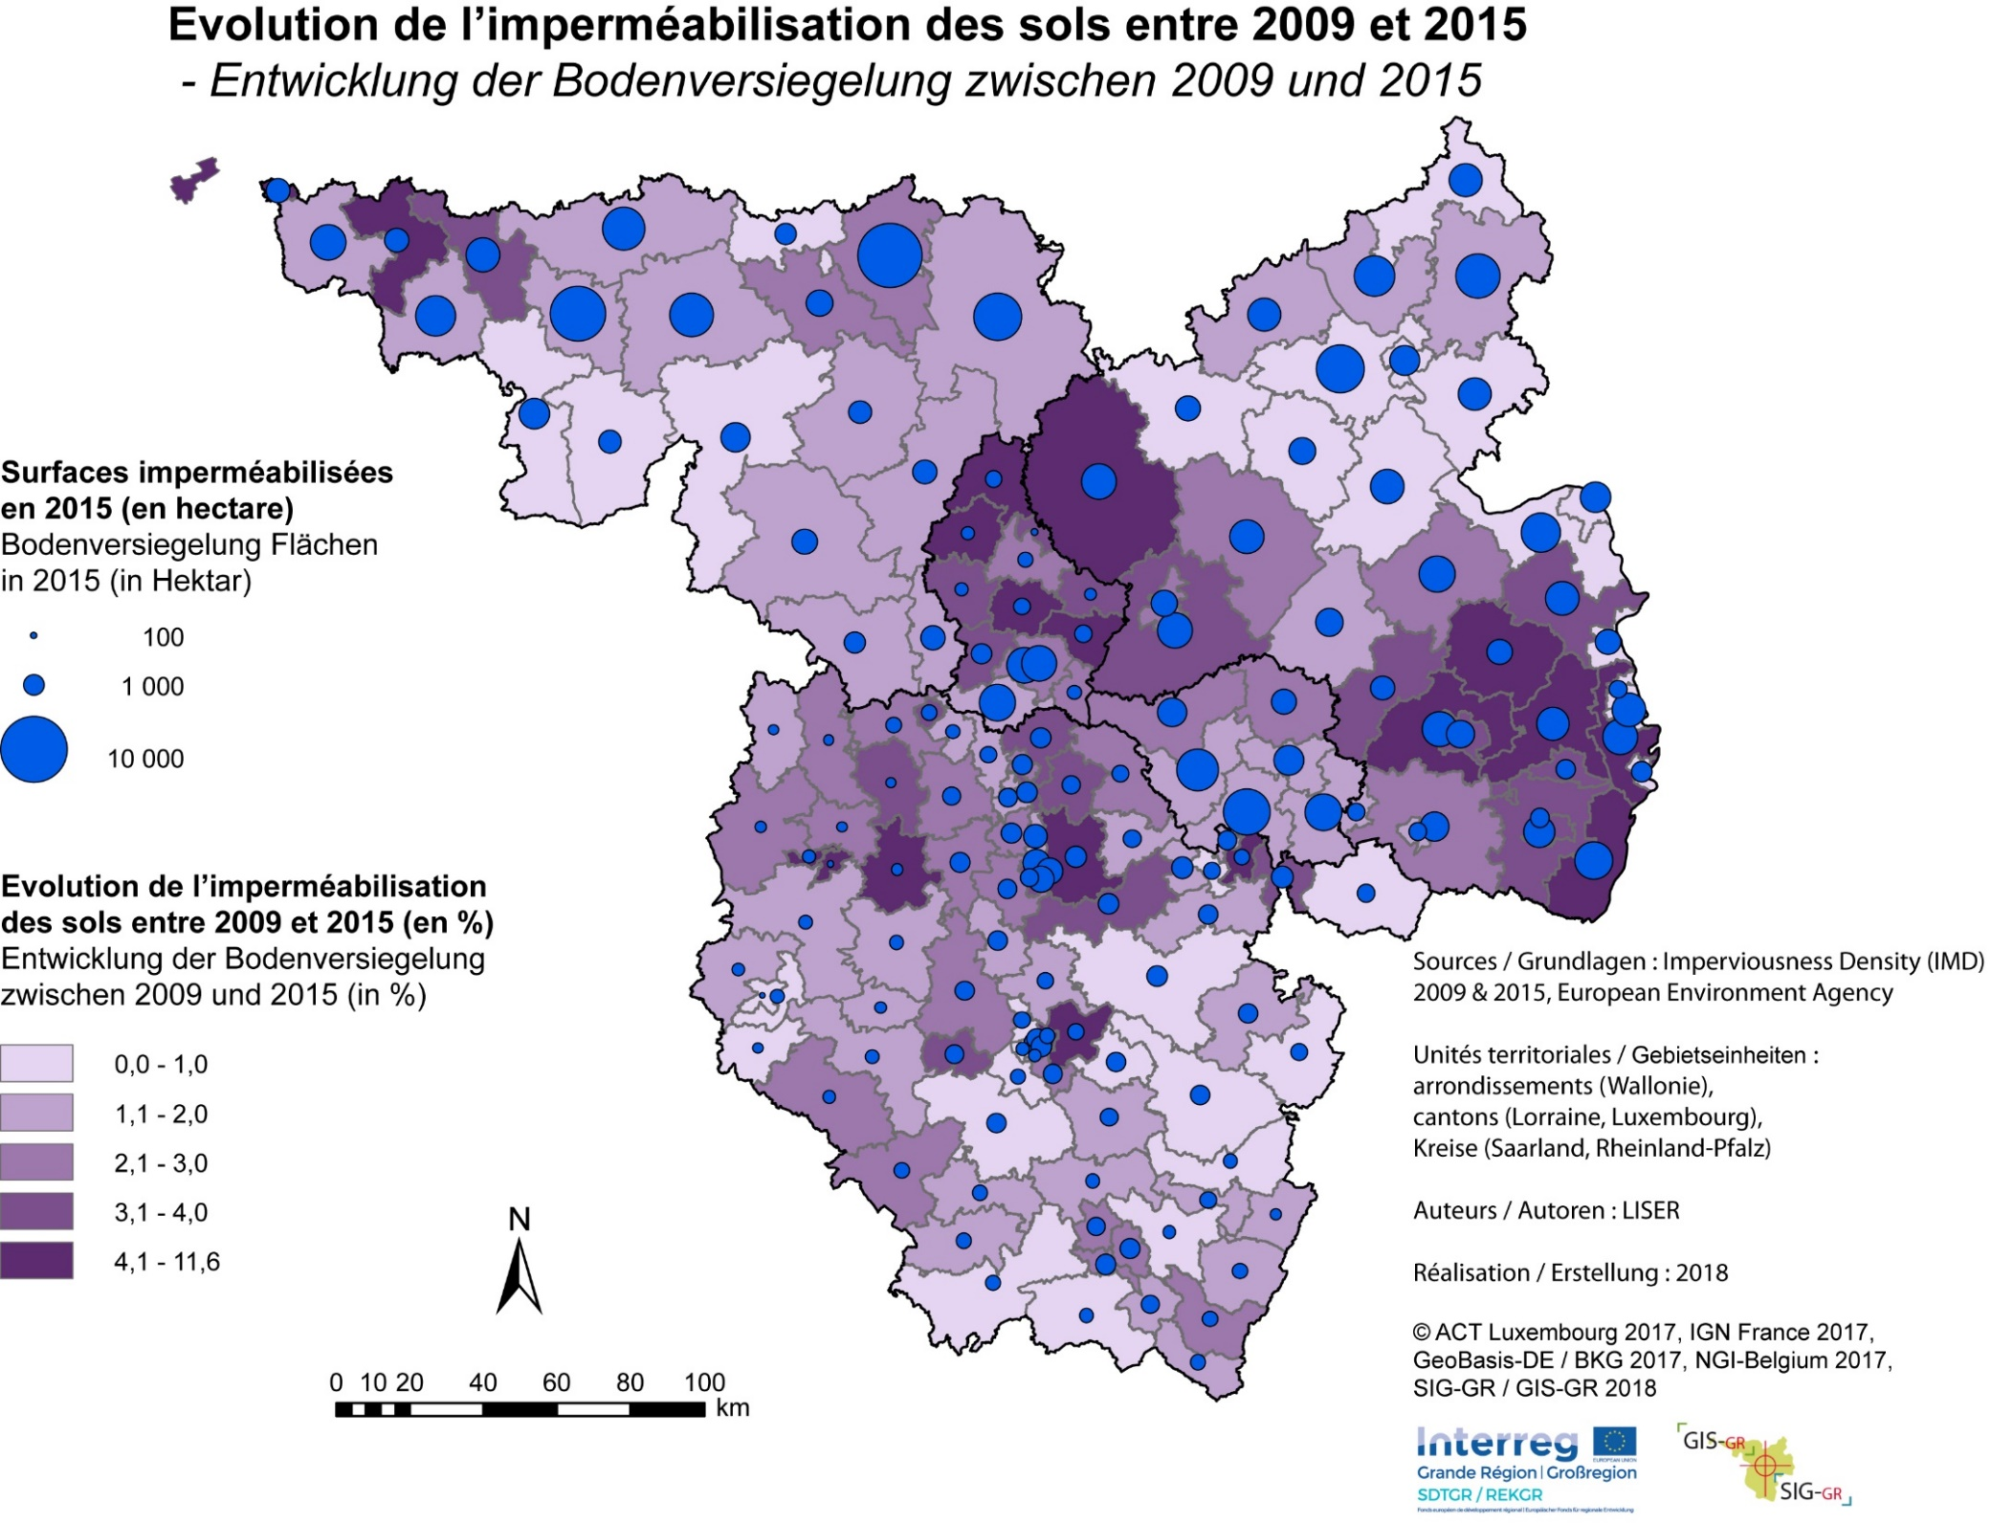

Slide 9
2. Préservation de la nature et des paysages

Slide 10
Évolution de l’état phytosanitaire des forêts au Luxembourg entre 1986 et 2019 (en %)
Source: STATEC (https://data.public.lu/fr/datasets/environnement-forets/)

Slide 11
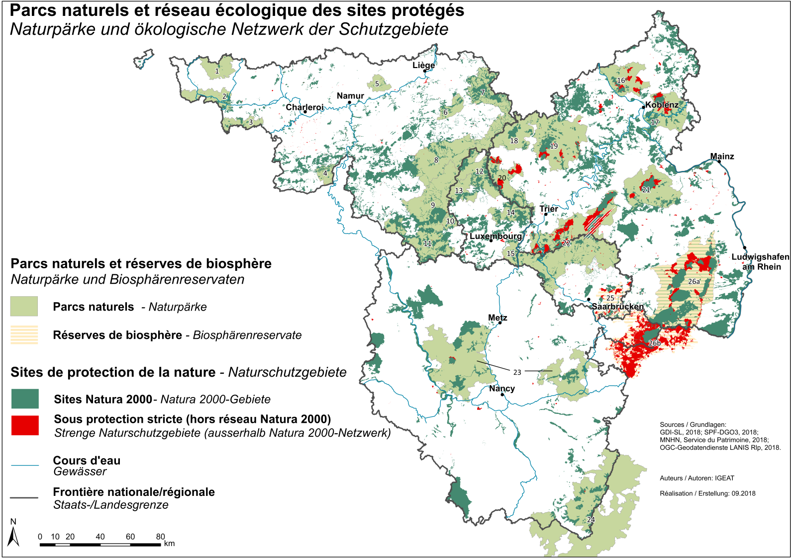
Insérer carte

Slide 12
Conclusion 1/2: Un environnement naturel malmené, sous pression, qu’il convient de remettre au centre des priorités politiques
La dynamique d’artificialisation/imperméabilisation du sol reste soutenue.
Les espaces naturels sont de plus en plus fragmentés et affectés par le réchauffement climatique.
Les superficies bénéficiant de statuts de protection ont progressé de façon importante mais cela reste insuffisant.
Ambivalence de la protection des espaces naturels : augmentation de leurs surfaces mais dégradation continue de la qualité écologique de nombreux biotopes.
Une coopération transfrontalière pourrait être porteuse d’opportunités en matière de sensibilisation du public, d’élaboration de stratégies et d’actions conjointes.
Mission du politique pour encadrer le développement spatial afin de mieux prendre en compte les espaces « naturels » et préserver les écosystèmes.

Slide 13
Conclusion 2/2: Un environnement naturel malmené, sous pression, qu’il convient de remettre au centre des priorités politiques
➔ Rôle prépondérant de l’aménagement du territoire pour faire face aux défis de la protection des espaces naturels
Outils : PDAT et Plan directeur sectoriel « paysages » (échelle nationale)
Stratégique : (i) Capacité d’influer sur la consommation du sol en sensibilisant les acteurs locaux ; (ii) Favoriser le développement spatial dans les espaces plus propices au regard des questions de mobilité, centralité urbaine et préservation des espaces plus sensibles
Politique : Rôle de coordination des politiques à incidence spatiale :
(i) Renforcer la légitimité et le caractère transversal de l’aménagement du territoire pour avoir un impact réel sur les politiques sectorielles et les acteurs locaux.
(ii) Mettre en place des instruments incitatifs (engagement des acteurs de manière proactive) et impliquer les acteurs territoriaux (communes, Parcs naturels…)
(iii) Co-construire un récit fédérateur autour d’une vision partagée du territoire (Susciter l’adhésion la plus large possible des politiques et de la société civile aux buts et principes de l’aménagement du territoire)

Slide 14
Merci de votre attention frederic.durand@liser.lu

